Slide 1

Дипломна Работа
На тема: „Проектиране и реализиране на приложение за изпълнение на тестове на отдалечени машини”
Дипломант: Антон Станиславов Ангелов, ф.н.:121208260
Научен ръководител: доц. д-р. Румен Трифонов

Slide 2
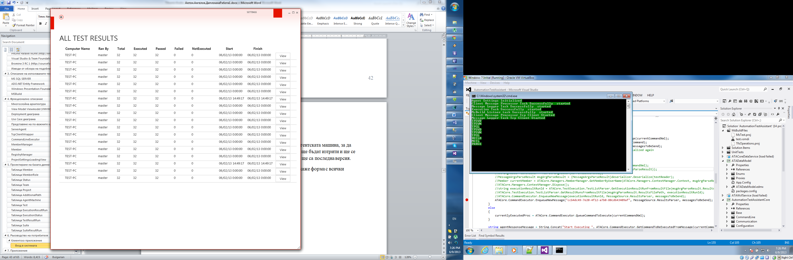
Предназначение на приложението
Бързо изпълнение на тестове
Гарантиране на качеството на софтуера
Анализ на постигнатите резултати
Лесен и удобен начин за работа
Бързо откриване на критични проблеми
Лесно инсталиране
Лесно настройване
Поддържане на различни роли и права

Slide 3
Обзор на съществуващи подобни приложения

Slide 4
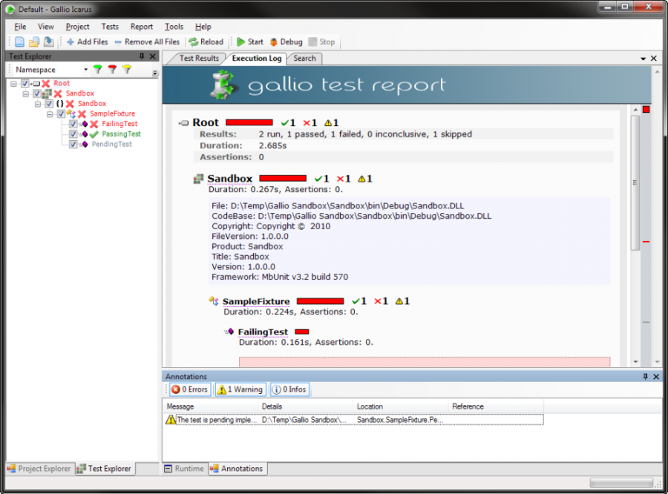
The Gallio Automation Platform

Slide 5
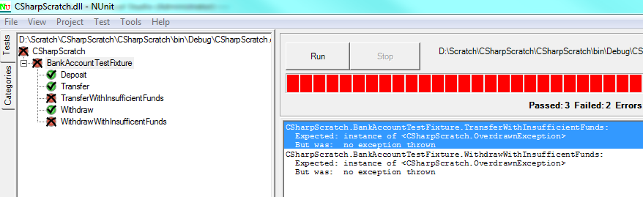
NUnit

Slide 6
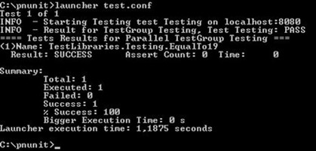
PNUnit Parallel NUnit

Slide 7
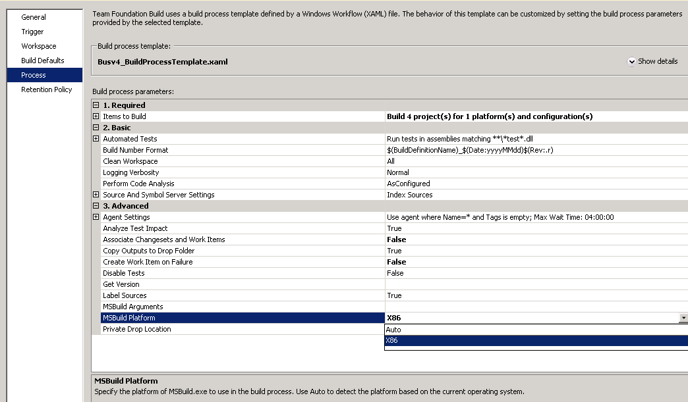
Visual Studio & Team Foundation Server Build

Slide 8
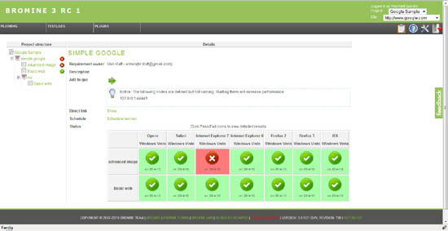
Bromine 3 RC 1

Slide 9
Описание на използваните технологии
MS SQL SERVER
ADO.NET Entity Framework
Windows Presentation Foundation (WPF)
MSBuild

Slide 10
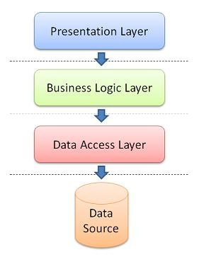
Многослойна архитектура

Slide 11
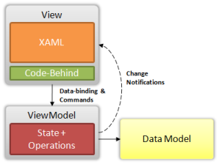
View Model Viewmodel (VMVM) архитектура

Slide 12
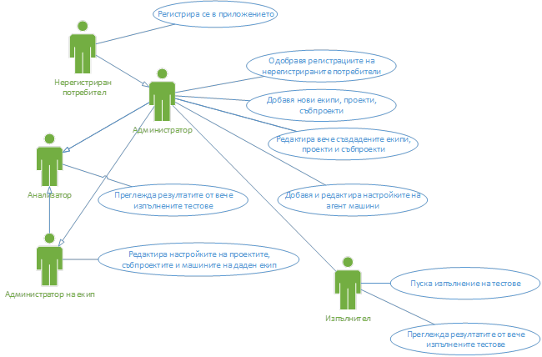
Use Case диаграма

Slide 13
Проектиране на базата данни

Slide 14
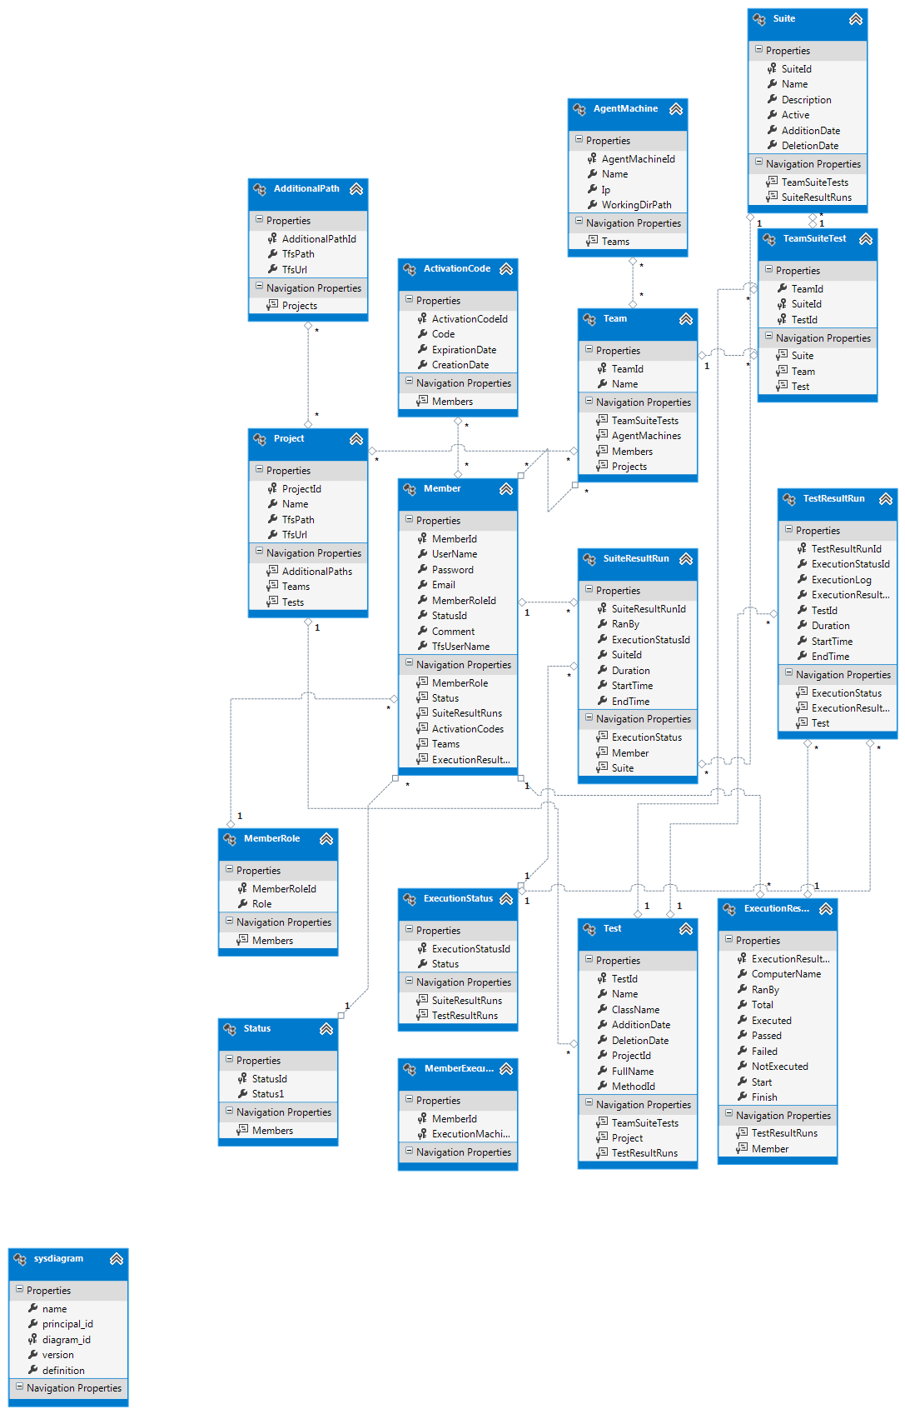

Slide 15
Demo

Slide 16
Ръководство на потребителя

Slide 17
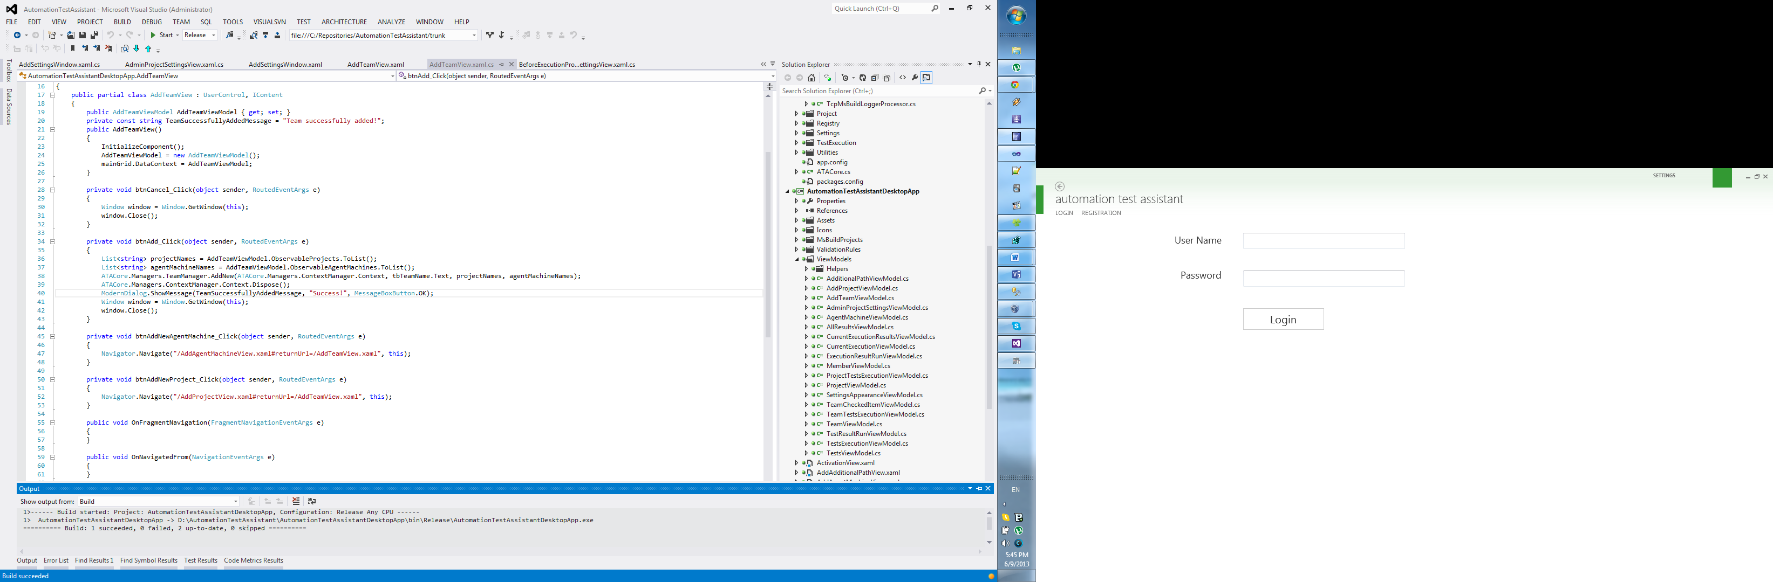
Форма за вход в клиентското приложение

Slide 18
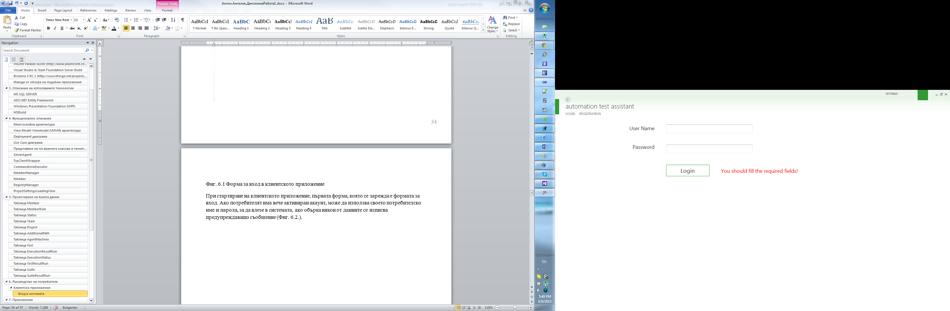
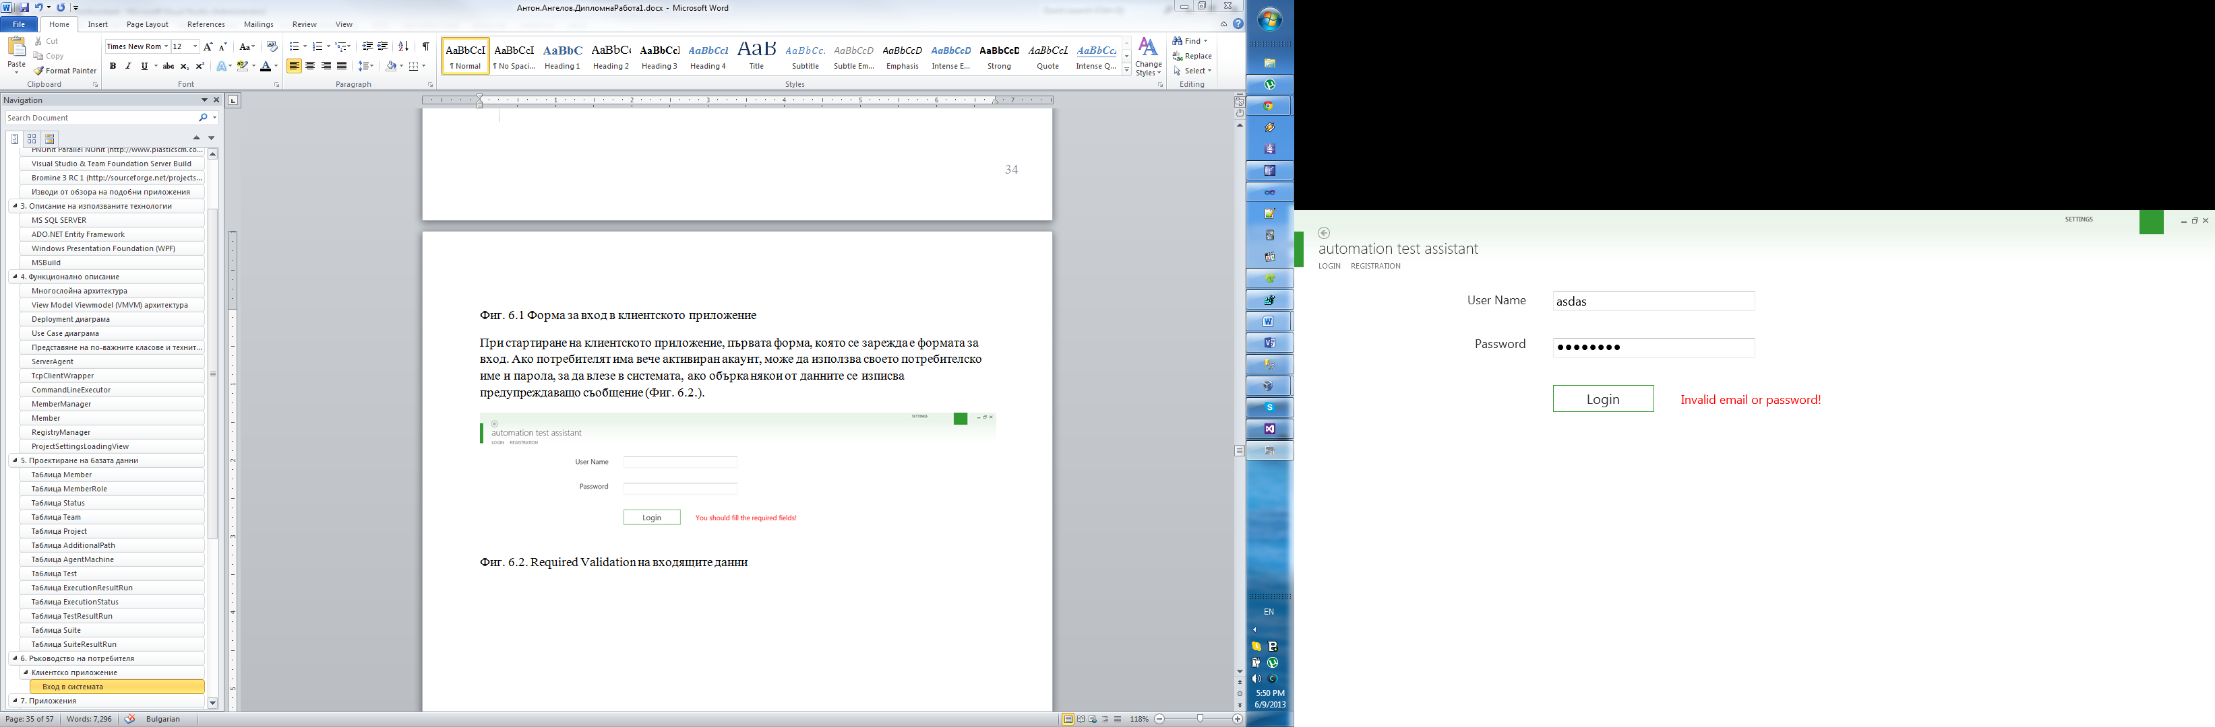
Валидации във формата за вход

Slide 19
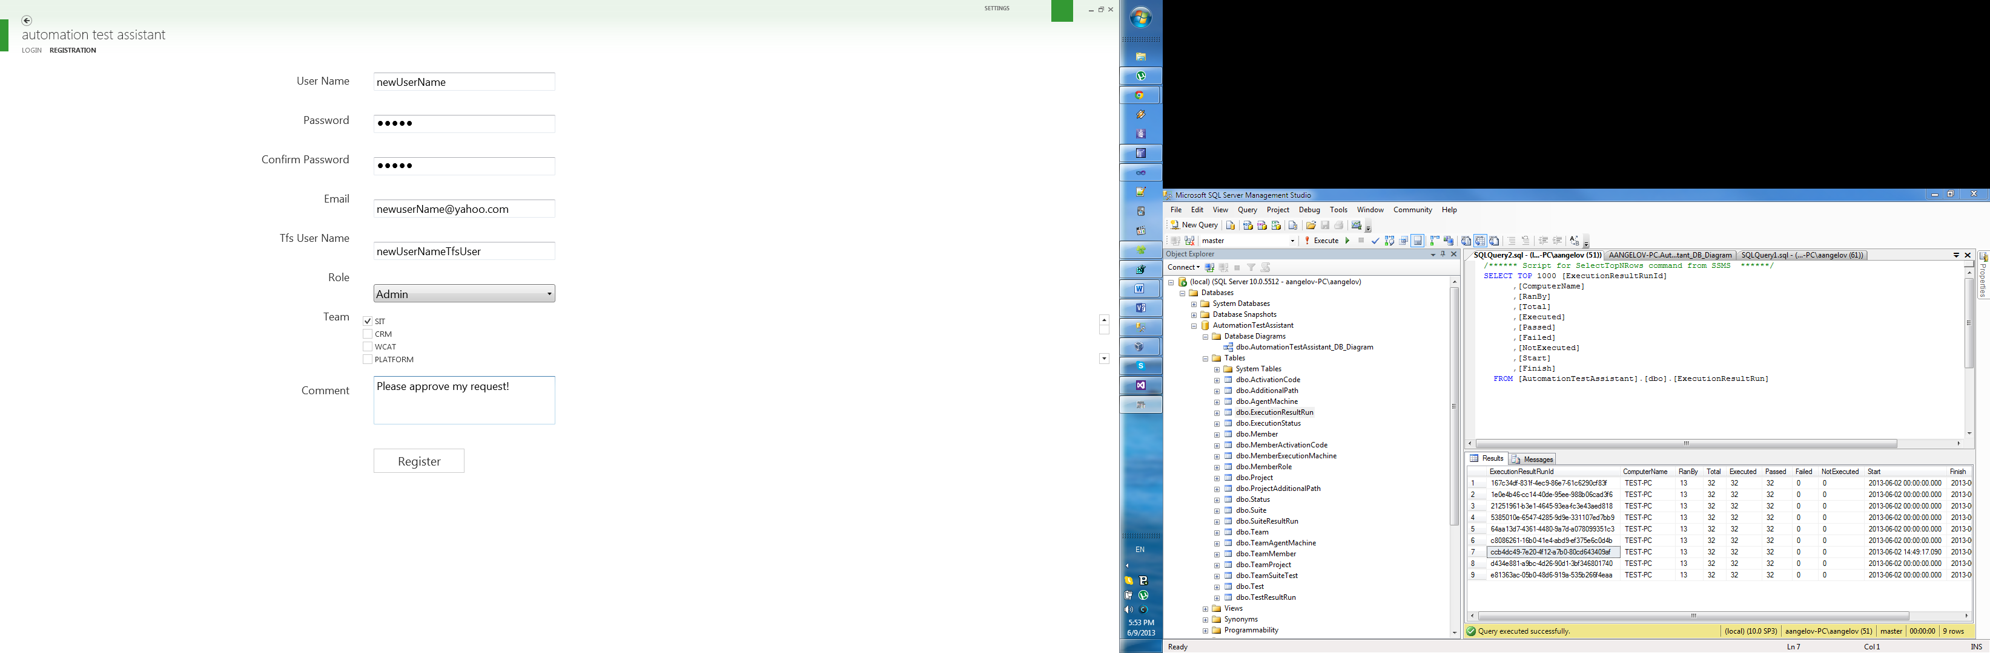
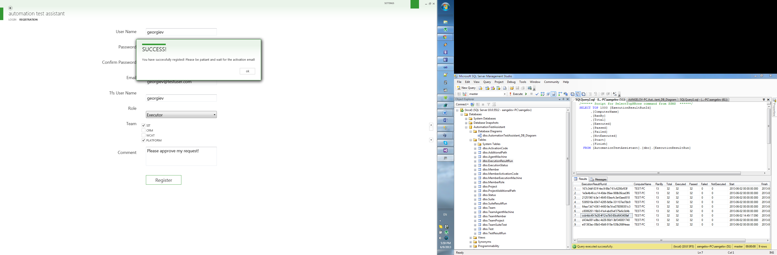
Форма за регистрация

Slide 20
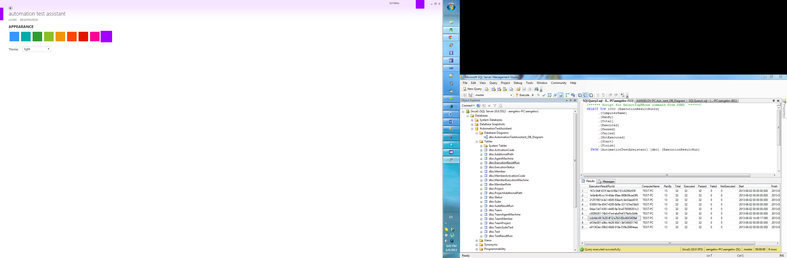
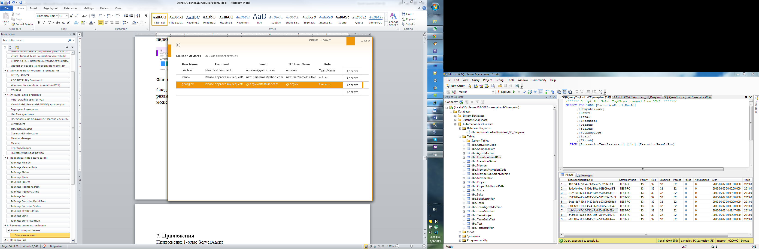
Форма за промяна на външния вид
Форма за активиране на потребители

Slide 21
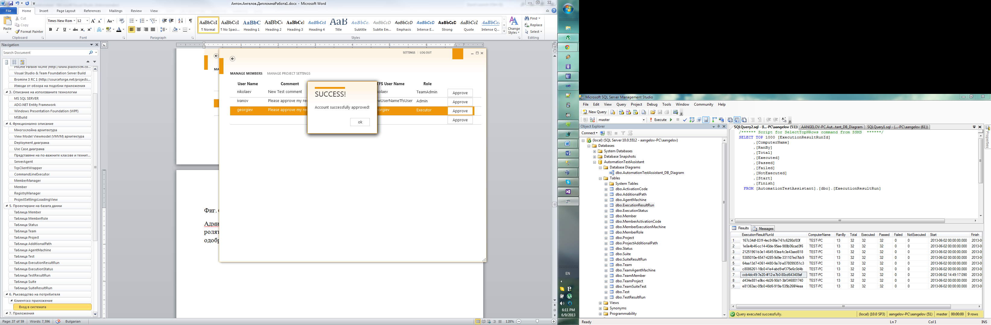
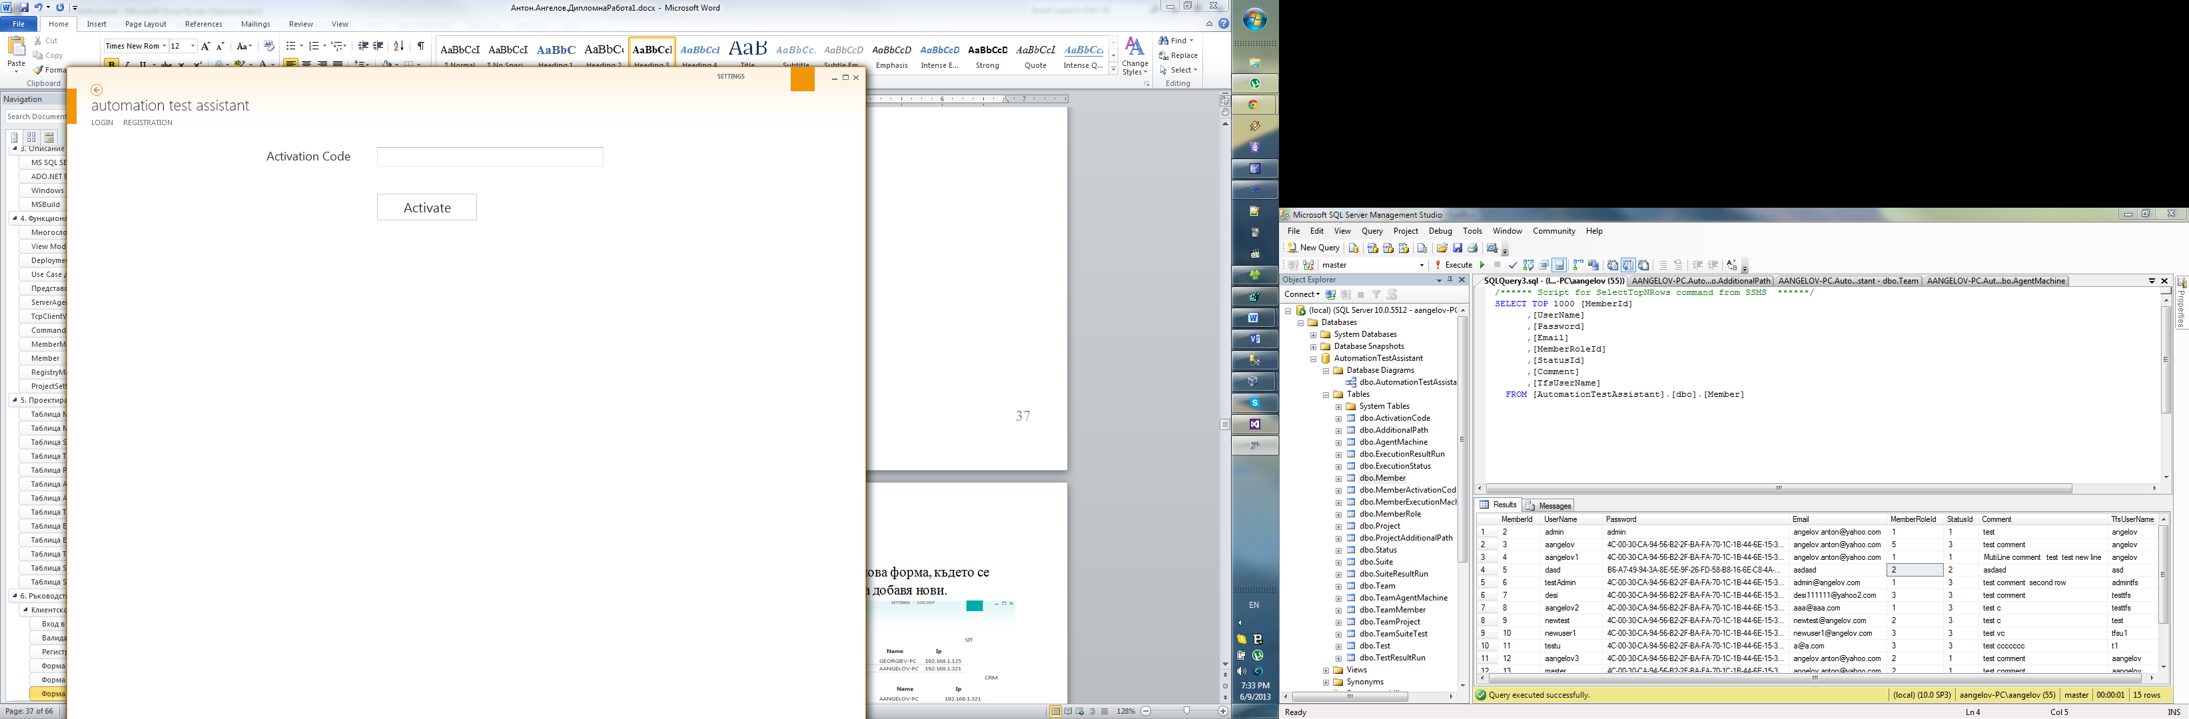
Съобщение за успешно одобряване на потребител

Slide 22
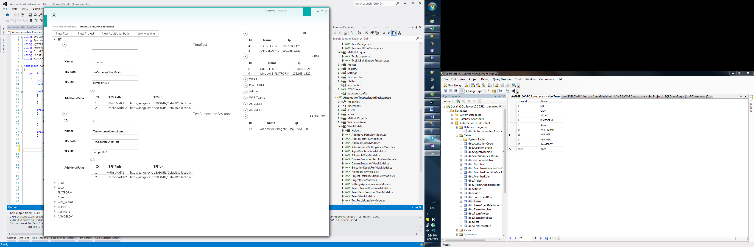
Форма за менажиране на настройките

Slide 23
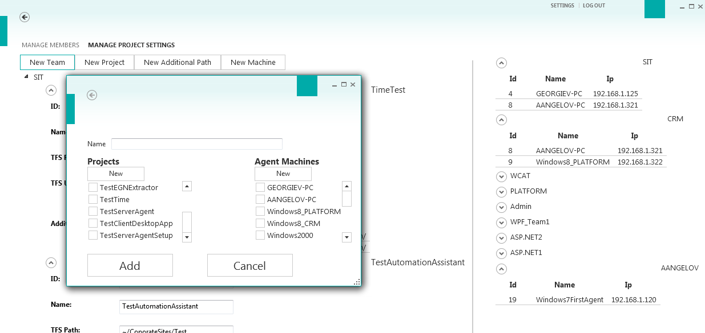
Форма за добавяне на нов екип

Slide 24
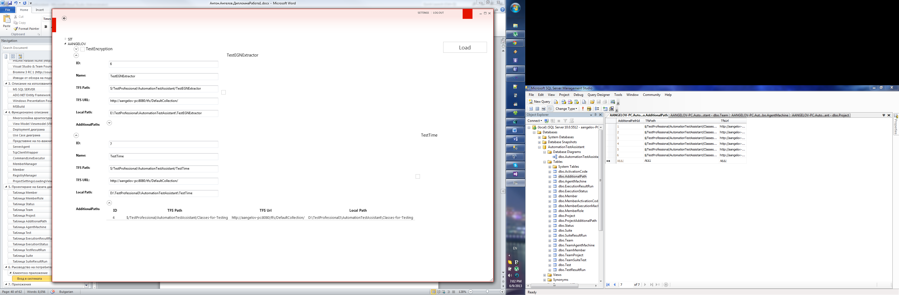
Форма за избиране на проекти

Slide 25
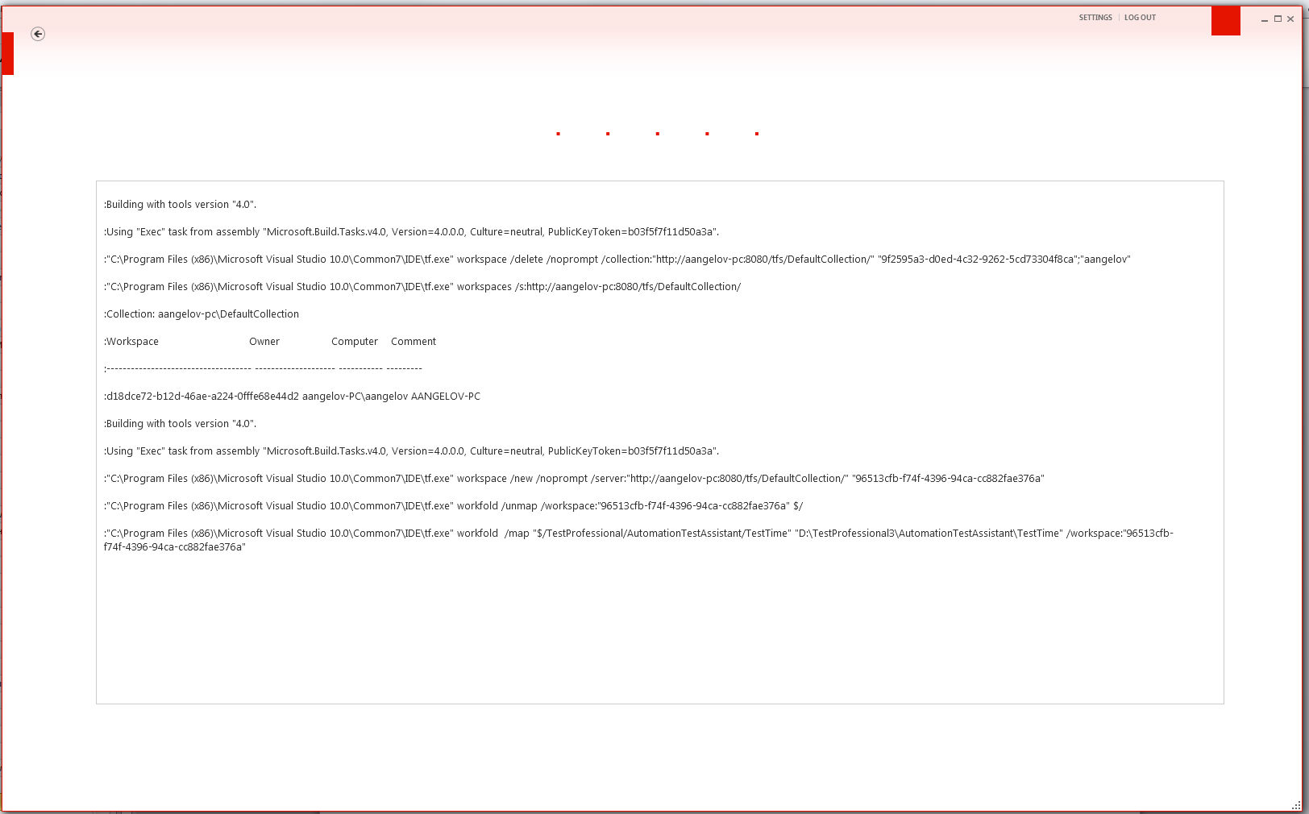
Форма за показване на текущия статус на зареждане на тестовете

Slide 26
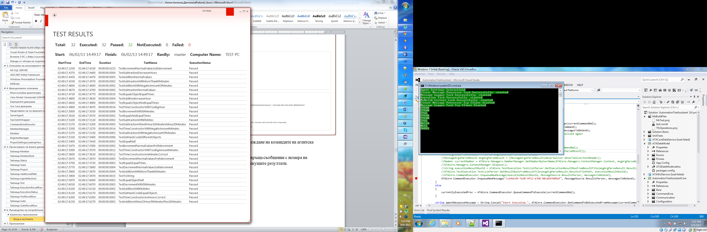
Тест Резултати

Slide 27
Форма показваща всички пускания на тестове за определени екипи

Slide 28
Благодаря за Вниманието!

